Slide 1
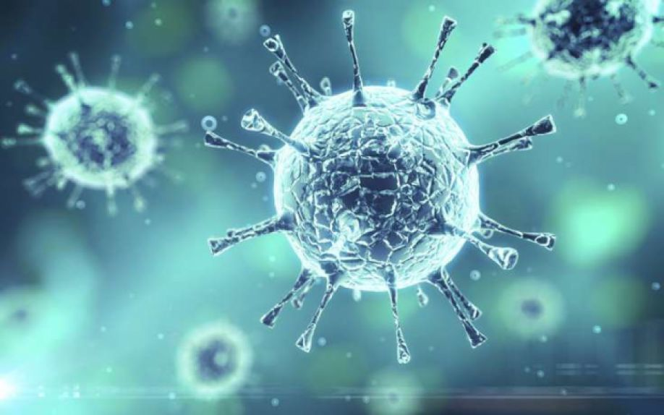
ОРВИ и внебольничная пневмония
Особенности диагностики и терапии
ГБУ РО ОКБ №2
Недашковская Н.Г.

Slide 2
Профилактика.
СОБЛЮДАЙТЕ РАССТОЯНИЕ И ЭТИКЕТ
Часто мойте руки с мылом.
Чистка и регулярная дезинфекция поверхностей (столов, дверных ручек, кранов, стульев, экранов телефонов и др.) удаляет и уничтожает вирус.
Частое проветривание и влажная уборка.
Увлажняйте слизистые оболочки!

Slide 3
Специфической терапии ОРВИ не существует.
Нет ни одного препарата с доказанной эффективностью.
Симптоматическая терапия.
При подозрении на грипп – экспресс-тест, затем тамифлю или реленза.

Slide 4

Специфическая диагностика
Экспресс-тесты
Прямое определение антигена, РНК. (иммунофлуоресценция, иммунохроматография, ПЦР и др. Серологические тесты (ретроспективная диагностика)

Slide 5
Жаропонижающие средства
Парацетамол | Табл 0,2 мг (перфалган в/в) | Рer os | 10 – 15 мг/кг | 1-3 раза в сутки 3 –5 дней
Перфалган | Фл 50 и 10 мл 1 мл-10мг | в/в | 15 мг/кг
Эффералган | Свечи 80 мг, 150 мг, 300 мг | Ректально | 80 мг до 2-х лет 150 мг – с 2 до 6 300 мг старше 6 лет | 3 раза в сутки 3 – 5 дней
Ибупрофен (нурофен для детей) | Табл 0,2 г, суспензия | Per os | 5-10 мг/кг | 3 раза в сутки до 5 дней
Анальгин | Ампулы 25%, 50% | В/мышечно | 0,1 мл/год жизни 50% р-р | 1–3 раза в сутки 3 – 5 дней

Slide 6
Диф диагноз ОРВИ и пневмонии
Лихорадка
кашель
интоксикация
сатурация
аускультативная картина хрипов
ОАК
Рентген ОГК

Slide 7
Диф диагноз ОРВИ и пневмонии
Лихорадка
кашель
интоксикация
сатурация
аускультативная картина хрипов
ОАК – лейкоцитоз, нейтрофилез
Рентген ОГК - инфильтрация

Slide 8
Основные причины, приводящие к тяжелому течению пн(по данным МЗ РФ)
Запоздалая госпитализация (45,7%).
Ошибки госпитализации (18,1%).
Неполная и несвоевременная диагностика (16,4%).
Недооценка тяжести состояния (19,8%).
Отсутствие адекватной противовирусной терапии (25,9%).

Slide 9
Определение
Пневмонии – группа различных по этиологии, патогенезу, морфологической характеристике острых инфекционных заболеваний, характеризующихся очаговым поражением респираторных отделов легких с обязательным наличием внутриальвеолярной экссудации.
Поскольку это острое инфекционное заболевание, то определение «острая» перед диагнозом «пневмония» является излишним, тем более, что диагноз «хроническая пневмония» является патогенетически не обоснованным, а соответствующий термин - устаревшим.

Slide 10
Риск пневмококковой внебольничной пневмонии увеличивается с возрастом
Риск ВП увеличивается в возрасте
65-74 года
в 5,8 раз,
в возрасте 85 лет и старше в 22,7 раз по сравнению
с возрастом
16-44 года
Torres A., Peetermams W.E., Viegi G., Blasi F.Thorax 2012; 67:540-5

Slide 11
Критерии диагноза ВП
Критерии Диагноз | Rg-графические признаки | Физикаль-ные признаки | Острое начало, Т>38°С | Кашель с мокро-той | Лейкоцитоз 10 >10⁹/л или п/я сдвиг > 10%
ОПРЕДЕЛЕННЫЙ | + | Любые два критерия
НЕТОЧНЫЙ / НЕОПРЕДЕЛЕННЫЙ | - | + | + | + | +/-
МАЛОВЕРОЯТНЫЙ | - | - | + | + | +/-
Клинические рекомендации. Внебольничная пневмония, МЗ РФ, 2019

Slide 12
ВП у взрослых: шкала CRB-65 (баллы)
Сonfusion (нарушения сознания) =1 балл
Respiratory rate (ЧД) ≥ 30/мин = 1 балл
Blood pressure (САД < 90 или ДАД < 60 mm Hg) =1 балл
Возраст ≥ 65 лет = 1 балл
0
1-2
3- 4
Лечение
на дому
(летальность 1,2%)
Лечение в
стационаре
(летальность 8-15%)
Неотложная
госпитализация
(ОРИТ)
летальность 31%
Lim et al., Thorax 2003; 58: 377-383.
12

Slide 13
Сатурация
96-100% - норма
92-95% - ДН 1 ст, госпитализация, ТО
92-90% - кислород, мониторинг каждый час
90% – перевод в АРО, неинвазивная вентиляция легких
85% - ИВЛ

Slide 14
Нет пульсоксиметров на приемах
Багаевская
Гуково
Дубовская
Егорлык
Зверево
Мартыновская
Матвеев-Курган
Семикаракорск
Сальск
Усть-Донецкий

Slide 15
Показания для госпитализации в АРО
SрО₂ менее 90%
ЧДД более 30 в мин
Систолическое АД ниже 90 мм рт ст
Многодолевая инфильтрация + интоксикация
Прогрессирующее течение
Септический шок
Необходимость введения вазопрессоров
ОПН, СПОН

Slide 16
Первичная вирусная пневмония
Первые два дня острого респираторного заболевания.
Этиология вируса гриппа подтверждена молекулярными методами (RT-PCR)
Отсутствуют доказательства бактериальной природы
Опасификация альвеол в базальных отделах легких
Острая дыхательная недостаточность

Slide 17
Симптом матового стекла
Умеренное повышение плотности
Видимость сосудов и стенок бронхов –
Утолщенные межальвеолярные перегородки
Частично заполненные альвеолы
Гиповентиляция – Гиперперфузия

Slide 18
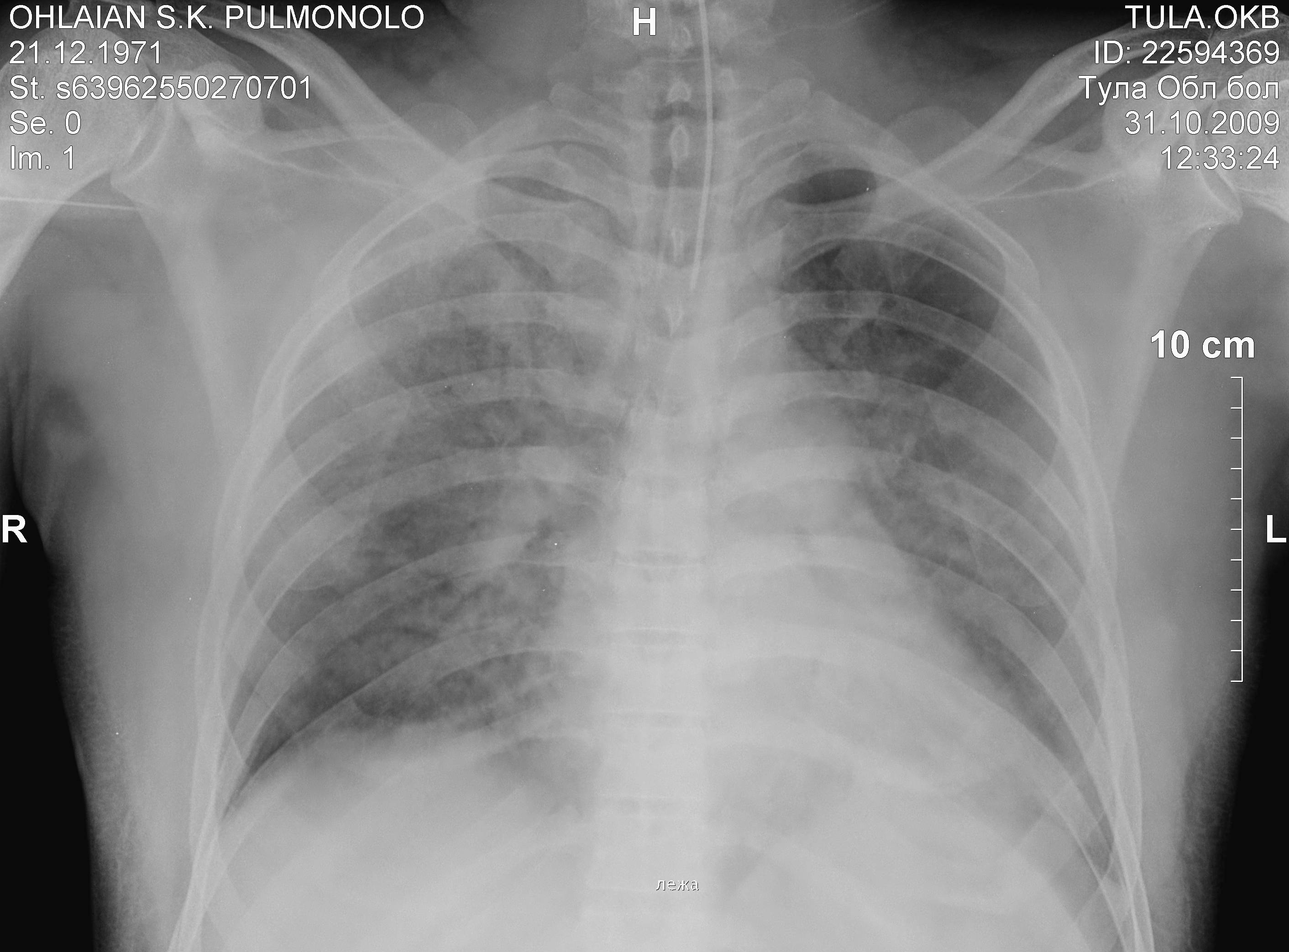
Вирусная пневмония
Наблюдение Авдеева С.Н.

Slide 19
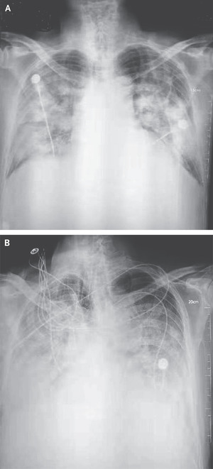
Коронавирусная пневмония

Slide 21
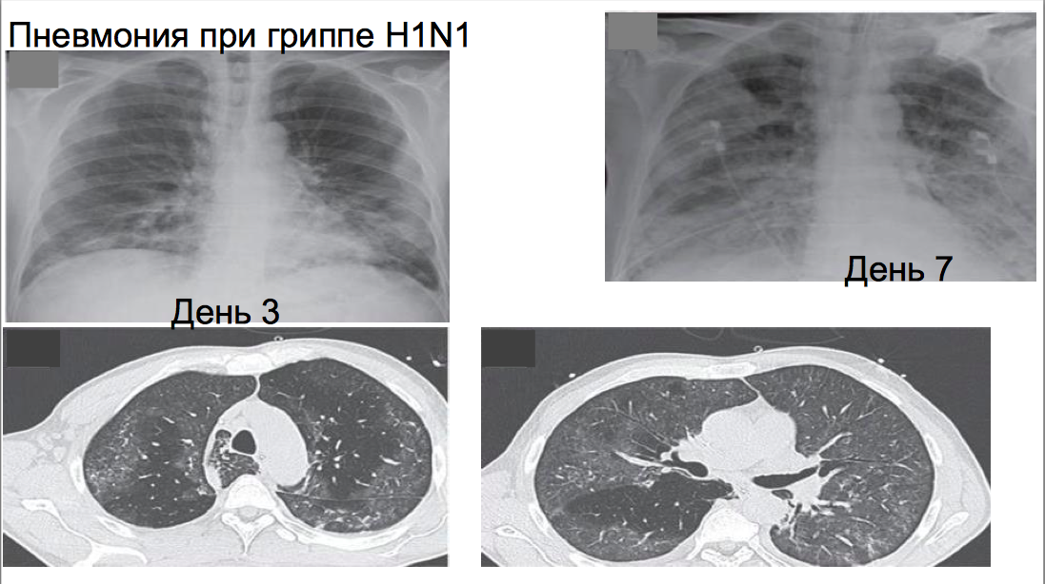

Slide 22
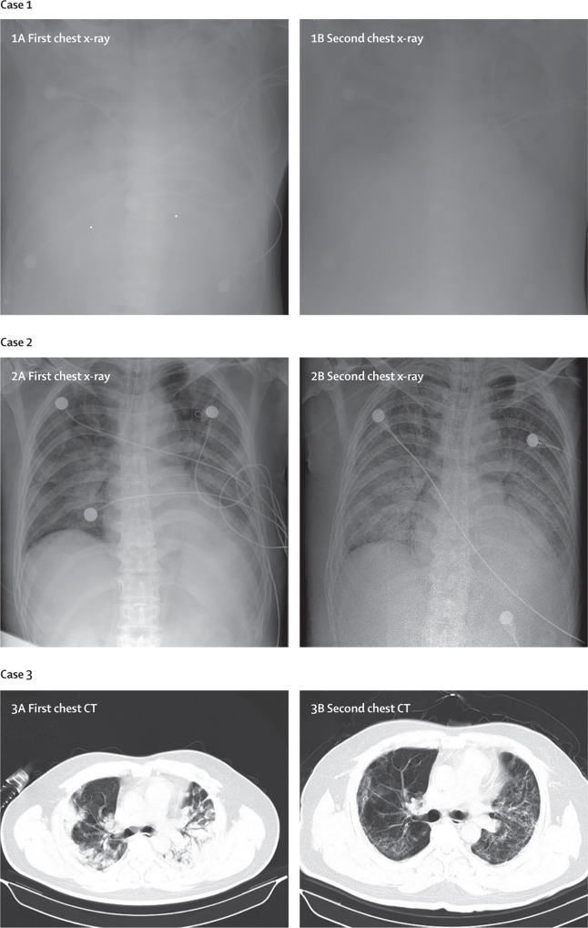

Slide 23
Факторы риска тяжелого течения
Возраст до 3 лет
Беременность
Ожирение и метаболический синдром
Хронические заболевания легких

Slide 24
Наиболее критичные уровни содержания СРБ и их клиническое значение у больных ВП
Содержание СРБ, мг/л | Интерпретация
50-110 | Госпитализация
> 150 | Неблагоприятный признак тяжелого течения, показание к интенсификации антибактериальной и дезинтоксикационной терапии
160-170 в первые 32 ч болезни | Тяжелая пневмококковая пневмония
Менее 50 | ВП в случае дифференциальной диагностики с неспецифической патологией д.п. и туберкулеза
Появляется в плазме крови через 4-6 часов после повреждения тканей, достигая максимального уровня через 48 часов.
Young B, Greeson M, Gripps AW et al. C-reactive protein: a critical review. Pathology 1991; 23: 118–24
Pepys MB, Hirschfield GM. C-reactive protein: a critical update. J Clin Invest 2003; 111: 1805–12.

Slide 25
ПРИЗНАКИ
КЛИНИЧЕСКОЙ НЕСТАБИЛЬНОСТИ
температура тела > 37,8 ◦С
частота сердечных сокращений > 100/мин
частота дыхания > 24/мин
систолическое АД < 90 мм рт.ст.
SaO₂<90%
затрудненное глотание
нарушения ментального статуса
Guidelines IDSA/ATS, 2007

Slide 26
Лечение
Базисная антивирусная терапия
Респираторная поддержка
Антибиотики
(стартовая эмпирическая терапия )
Предпочтение: ЦС 3 + Макролиды
Карбопенемы + Макролиды
Фторхинолоны 3-4 поколения
Флуимуцил 50-100 мг/кг/с в/в

Slide 27
Сатурация ниже 90%
Флуимуцил в/в 50-100 мг/кг
Преднизолон 30-60 мг х 2-4 р/с в/в
Иммуноглобулины
Бронхолитики – эуфиллин 0.2 мл/час инфузоматом

Slide 28
Не рекомендуется назначать
Селениум (антиоксадант)
Лизофиллин
Простагландин Е1
Ингибиторы нейтрофильной эластазы
Ибопруфен
Протеин С
Статины
Сурфактант

Slide 29
ОСОБЕННОСТИ
Молодой пациент без преморбида
Ясное сознание
Быстрое развитие ОДН (в первые 2 суток)
Выраженная гипоксемия (PaO2/FiO2
Часто отсутствуют жалобы на нехватку воздуха
«Снежная буря» на рентгенограмме
Тотальное затемнение по типу матового стекла на КТ как при ОРДС)

Slide 30
Гриппозная пневмония (вторичная)
2 – ой тип. Пневмония конца первой и начала второй недели от начала заболевания – вирусно – бактериальной этиологии (St. Pneumonia, St. aureus и др. возбудители)

Slide 31
Гриппозная пневмония (третичная)
3-ий тип. Пневмония после 14 дня от начала заболевания; возбудители - грамотрицательная флора.

Slide 32
Задачи врача первичного звена:
Эпид. настороженность, сбор анамнеза!
Пульсоксиметрия у всех лихорадящих больных
Незамедлительное проведение рентгенографии легких при наличии клинических признаков пневмонии
НЕМЕДЛЕННАЯ ГОСПИТАЛИЗАЦИЯ ПАЦИЕНТОВ ГРУПП ВЫСОКОГО РИСКА ПРИ НАЛИЧИИ КЛИНИКИ ГРИППА.
Назначение антибактериальной терапии немедленно при наличии клинических признаков пневмонии.

Slide 33
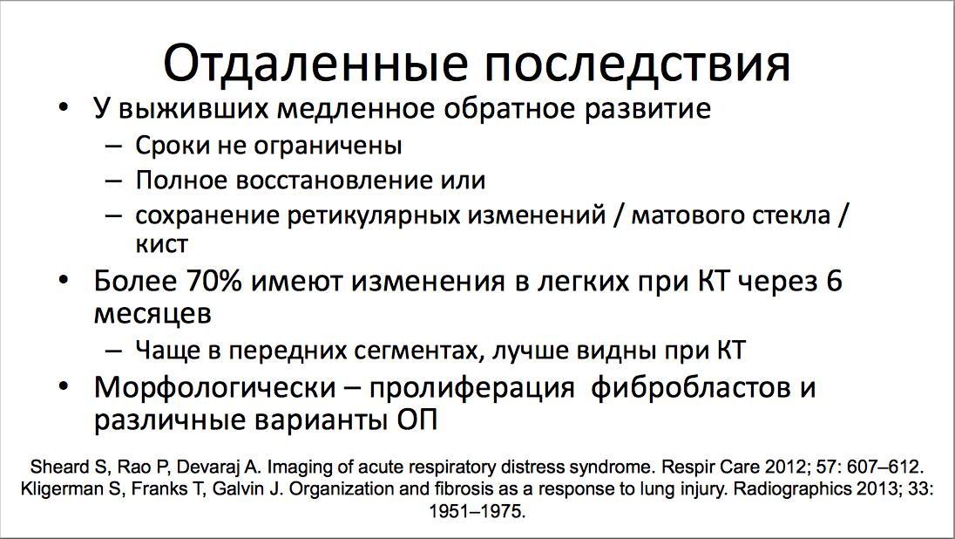

Slide 34
Сроки разрешения симптомов внебольничной пневмонии
Все симптомы – 21 (7-28) дней
Кашель – 14 (7-21) дней
Слабость – 14 (6-21) дней
Одышка – 6 (5-14) дней
Миалгия – 5(4-6) дней
Лихорадка – 3(2-5) дней

Slide 35
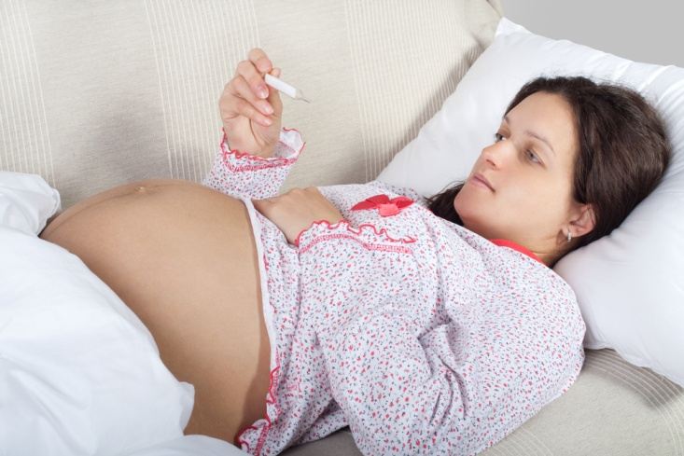
Современные возможности терапии инфекций дыхательных путей у беременных
Notes:
Заболевания органов дыхания – наиболее часто встречащаяся экстрагенитальная патология при беременности.
В последние годы увеличился оарсенал ЛС, применяемых беременными женщинами. Известно, что многие ЛС обладают неблагоприятным воздействием на плод. Около 5% всех врожденных аномалий можно связать с действием ЛС на организм плода. Это происходит потому, что по результатам экспериментальных данных, полученных на животных трудно предсказать возможность наличия тератогенных эффектов ЛС на организм плода.

Slide 36
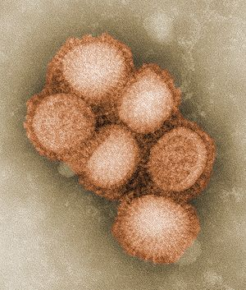
Влияние гриппа на плод
Выраженная интоксикация
Трансплацентарная передача вируса
Выраженные нарушения маточно-плацентарного кровотока
Вирусное поражение плода
Возможные осложнения:
замершая беременность,
антенатальная гибель плода

Slide 37
Особенности течения гриппа у беременных – возможно быстрое прогрессирование и тяжелое течение
Механические причины (более высокое положение диафрагмы, уменьшение экскурсии грудной клетки, уменьшение объема органов грудной полости)
Физиологический иммунодефицит беременных
Повышенная гидрофильность тканей
В тяжелых случаях грипп вызывает у беременных полиорганную недостаточность, в том числе с нарушениями гемостаза (риск кровотечения)

Slide 38
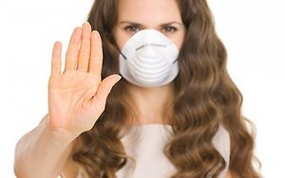
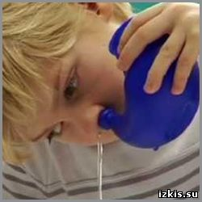
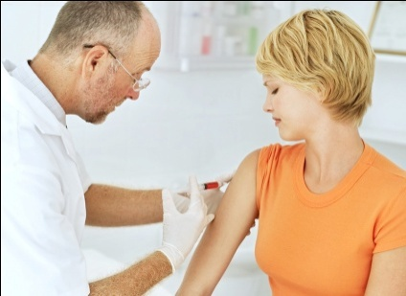
Медикаментозные средства для профилактики заболеваний
Ограничение контакта с больными
Использование препаратов, содержащих рекомбинантный интерферон (гриппферон, виферон)
Ирригационная терапия (промывание полости носа)
Вакцинация противогриппозной вакциной (с 12 недели беременности)
Notes:
Гриппферон - лекарственный препарат в форме капель для носа, оказывающий профилактику и лечение гриппа, не противопоказан беременным и кормящим женщинам. Лекарство стимулирует повышение иммунитета, обладает выраженным противовирусным действием, способным защищать от простудных заболеваний, инфекций и разновидностей гриппа.
Аскорбиновая кислота - может применяться как отдельный источник витамина С в синтетическом варианте, при сниженной суточной дозе потребления с продуктами питания. Аскорбиновая кислота не только предупреждает заражение, но и борется с вирусами, которые уже проникли в организм женщины.
Виферон - мазь для носа, которая назначается для профилактики гриппа и респираторных инфекций во время эпидемии. Мазь обладает защитными и иммуномодулирующими действиями, а также позволяет бороться с нарушениями, которые уже происходят в организме на момент использования. Виферон в виде назальной мази не имеет противопоказаний к применению у беременных на любом сроке, включая первый триместр;
Аквамарис - натуральный медикаментозный препарат в виде назального спрея, позволяющий увлажнять слизистую носа, тем самым снижая риск проникновения вирусов гриппа в носовую полость.

Slide 39
ГРИПП
Лечение беременных со среднетяжелым и тяжёлым гриппом следует проводить только в стационаре.

Slide 40
Лечение гриппа А у беременных
Информационное письмо МЗ РФ от 15.01.2016
Противовирусная терапия в течение 48 часов от начала заболевания!:
озельтамивир – Тамифлю 75 мг 2 раза в день 5 дней, в тяжелых случаях - 150 мг 2 раза в день;
или занамивир – реленза 10 мг 2 раза в день 5 дней (ингаляционный путь введения);
Не следует ожидать лабораторного подтверждения гриппа!
Иммунокоррекция:
суппозитории Интерферон альфа – 2b по 500 000 МЕ
2 раза в сутки 10 дней
Дезинтоксикационная терапия;

Slide 41
Лечение пневмонии у беременных
антибактериальная терапия в течение ближайших 4 часов!
защищенный аминопенициллин + макролид
При неэффективности а/б: цефалоспорины IV поколения + макролид; карбапенемы; линезолид

Slide 42
К числу АБ, запрещенных для приема беременными, относят:
Антибиотики класса
фторхинолонов (все!)
Тетрациклины
Ко-тримоксазол
Notes:
Антибиотики класса фторхинолонов (противопоказаны при беременности, поскольку полученные на животных данные об их высокой артротоксичности и способности в высоких концентрациях проникать через плаценту и в грудное молоко в настоящее время исключают эти АБ из применения у беременных)
Тетрациклины (в связи с их гепатотоксичностью и способностью нарушать минерализацию костей и зубов у плода)
Ко-тримоксазол ( прием которого приводит к развитию врожденных аномалий сердечно-сосудистой и центральной нер­вной систем, задержке роста плода).
Использование ко-тримоксазола возможно лишь при лечении пневмоцистной пневмонии у ВИЧ-инфицированных. Триметоприм/сульфаметоксазол может использоваться и для профилактики пневмоний у ВИЧ-положительных беременных с сопутствующим кандидозом.

Slide 43

ИСПОЛЬЗОВАНИЕ НЕСТЕРОИДНЫХ ПРОТИВОВОСПАЛИТЕЛЬНЫХ СРЕДСТВ
Борьба с гипертермией должна проводиться дифференцировано:
- при гипертермии с гиперемией кожных покровов – физическое охлаждение
при гипертермии с резко выраженной бледностью кожных покровов – применение антипиретиков, устранение спазма сосудов (но-шпа, папаверин), согревание больной
Оптимальной альтернативой является парацетамол.
N.B.!!! При беременности категорически запрещено следующих НПВП: ацетилсалициловой кислоты, анальгина, индометацина, напроксена и др.
Notes:
Борьба с гипертермией должна проводиться дифференцировано:
- при гипертермии с гиперемией кожных покровов – физическое охлаждение (увеличение открытых участков тела, холод на магистральные сосуды, паховой области, обтирание кожных покровов, холодные очистительные клизмы
- при гипертермии с резко выраженной бледностью кожных покровов – применение антипиретиков, устранение спазма сосудов (папаверин, но-шпа), согревание больной (теплые грелки к ногам, горячее питье)
При беременности категорически запрещено следующих НПВП: ацетилсалициловой кислоты, анальгина, индометацина, напроксена.
Оптимальной альтернативой является парацетамол. Среди проведенных широкомасштабных исследований по изучению воздействия парацетамола на организм матери и плода подтверждено отсутствие токсических, мутагенных и канцерогенных эффектов у высокоочищенного парацетамола, что позволяет назначать данный препарат при беременности коротким курсом в терапевтических дозах.

Slide 44
ПРОТИВОКАШЛЕВЫЕ И МУКОЛИТИКИ
разжижают мокроту, делают ее менее вязкой, облегчают выведение мокроты из дыхательных путей, увеличивают продукцию сурфактанта в клетках бронхов.
Из муколитических препаратов оптимальный выбор – амброксол (однако его использование возможно только во II и III триместрах беременности).
Обратите внимание!
Кодеин и этилморфина гидрохлорид (дионин), декстрометорфан беременным противопоказаны, так как они проникают через плаценту и угнетают дыхательный центр плода.

Slide 45
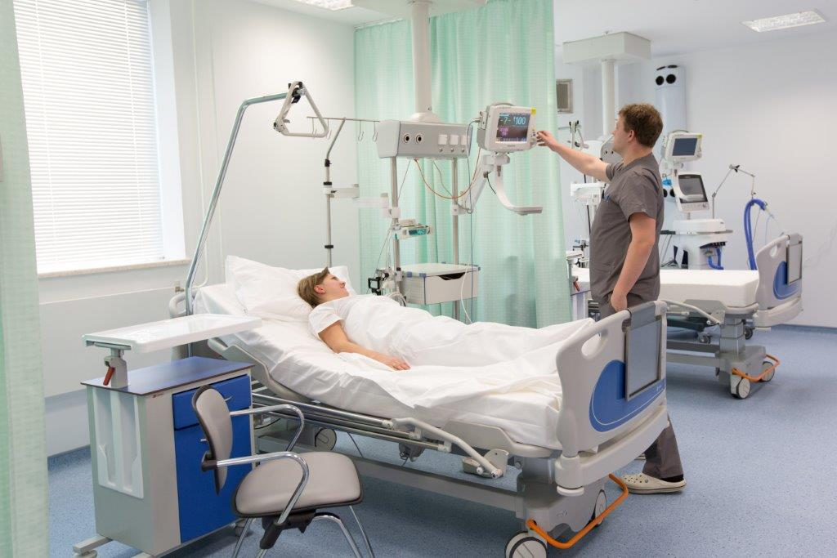
Показания к оперативному родоразрешению
Нарастание тяжести состояния пациентки, ОДН (Перевод на ИВЛ)
Выраженное внутриутробное страдание плода (УЗИ, допплерометрия, КТГ)

Slide 46
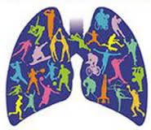
Спасибо за внимание!

